Slide 1
IKT SOBA POBEGA
Igor Pesek, Bojan Musil, Marjan Krašna, Smiljana Gartner

Slide 2
IKT SOBA POBEGA Igor Pesek, Bojan Musil, Marjan Krašna, Smiljana Gartner
Pravkar ste izvedeli, da se je kolega Oliver, ki bi moral na konferenci predstavljati vajin prispevek, poškodoval in je v UKC MB. Ste v situaciji, da morate sami predstaviti prispevek. Da je zagata še večja, je edino verzijo imel Oliver pri sebi. Na razpolago imate 45 minut, da pripravite prezentacijo in zapustite prostor.

Slide 3
Soba pobega
Povzeto po Wikipedia:
Soba pobega (angleško escape room) je vrsta detektivske in avanturistične igre, ki poteka v določenem prostoru, v katerem je zaklenjena skupina ljudi.
Udeleženci morajo s pomočjo predmetov, ki so jim na voljo v sobi, rešiti uganke, odkleniti ključavnice, dešifrirati kode in poiskati sledi, da pridejo na prostost v določenem času. Običajno imajo sodelujoči na voljo za rešitev le 60 minut. Sobe so zasnovane tako, da morajo udeleženci med seboj sodelovati, se povezovati in uporabiti svoje sposobnosti logičnega sklepanja.

Slide 4
Zakaj sploh IKT soba pobega?
Rezultati na različnih anketah
Zakaj ne verižni eksperiment (ICILS)?

Slide 5
IKT SOBA POBEGA Igor Pesek, Bojan Musil, Marjan Krašna, Smiljana Gartner
Slika: Združene lestvice v anketo vključenih vidikov uporabe IKT v izobraževanju (Filozofska fakulteta)
Notes:
Raziskava je bila izvedena v dveh časovnih obdobjih, in sicer je bila prva izvedba v začetku zimskega semestra (oktobra 2017), druga izvedba pa ob koncu zimskega semestra (januarja 2018). Od prvotno vključenih 68 študentov je v obeh izvedbah sodelovalo skupno 59 študentov različnih kombinacij pedagoških programov (86,8 %), in sicer angleščine, filozofije, geografije, germanistike, madžarščine, pedagogike, slovenščine, sociologije, umetnostne zgodovine in zgodovine. Starostni razpon udeležencev je bil med 21. in 29. letom (povprečno so bili stari okoli 23 let), v celotnem vzorcu pa je bilo 9 moških (15,3 %).
Pri pregledu sorodnih raziskav smo ugotovili, da lahko anketni vprašalnik oblikujemo na osnovi in nadgradnji instrumenta, ki ga je v svojem raziskovalnem delu uporabila Senica (2017). Pri večini vprašanj oziroma trditev udeleženci odgovarjajo s pomočjo petstopenjske lestvice, na kateri označijo pogostost uporabe ali stopnjo strinjanja.
Interpretacija pridobljenih podatkov
Če povzamemo, med obema izvedbama ankete ni prišlo do drastičnih sprememb v ocenah udeleženih študentov, kar je glede na kratek interval obeh merjenj (tj. dobri trije meseci) pričakovano. V absolutnem smislu so v splošnem ocene razvoja digitalnih kompetenc bodočih učiteljev, samoučinkovitosti uporabe IKT na spletu, stališč do uporabe IKT v izobraževanju, notranje motiviranosti do uporabe IKT in splošne podpore okolja do uporabe IKT v izobraževanju med vrednostima 3 in 4 na pestopenjski lestvici strinjanja s trditvami, nekoliko nižje so ocene tehnične podpore (okoli 3) in pričakovano nižje ocene zunanje motiviranosti ali amotivacije do uporabe IKT (med 2 in 3). Hkrati je tudi glede na kontekst obeh merjenj (začetek študijskega leta in konec zimskega semestra) pričakovano, da so se v tem obdobju povečale ocene aktivnosti, ki so neposredno ali posredno povezane s študijem, kar pa lahko ima prav tako vpliv na povišanje ocen trditev samoučinkovitosti uporabe IKT, ki so povezane z učnim okoljem.
So se pa med obema izvedba ankete vseeno nakazane določene spremembe, ki lahko imajo ob bolj fokusirano izvedenih raziskavah zanimive praktične implikacije in posledične intervencije glede vključevanja in uporabe IKT v izobraževanju. Pri tem je potrebno izpostaviti lestvico motiviranosti do uporabe IKT v izobraževanju in obe lestvici, ki sta povezani z ocenami podpore okolja. Primerjava med obema izvedbama ankete namreč kaže, da je pri ocenah motiviranosti raven notranje motivacije ostala primerljiva, se je pa nekoliko zvišal zunanji vidik motiviranja ali celo relativiziranje smotrnosti uporabe IKT (amotivacija). Pri ocenah podpore okolja so udeleženci precej podobno ocenili podporo učiteljev, asistentov in drugih študentov med obema izvedbama, so pa bili v drugi izvedbi ankete bolj kritični do tehnične podpore. Deluje, kot da intenzivnejše in raznoliko vključevanje IKT vsebin v pedagoški proces, posredno s tem tudi usmerjanje pozornosti na pomen le-tega za izobraževanje, spreminja razmerje med različnimi vidiki motivacije do uporabe IKT v izobraževanju pri študentih, kjer se osnovni osebni interes (notranja motivacija) prekriva z zunanjimi vidiki motivacije in relativizacijo. Posledično pa večje znanje in vključevanje IKT vsebin povečuje tudi kritičnost do tehnične podpore okolja, kar predstavlja dodaten izziv za izobraževalna okolja. V tej perspektivi bi bilo smotrno nadaljnje intervencije vključevanja in uporabe IKT v izobraževanju usmeriti v individualizirane verifikacije kompetenc in veščin uporabe IKT pri vključenih posameznikih, ob tem pa zagotoviti ustrezno tehnično podporo procesu.
Sklep
Iz dodatnih vprašanj druge izvedbe ankete, ki so bila namenjena samoevalvaciji udeležencev, je razvidno, da študenti svoje znanje in veščine uporabe IKT ocenjujejo realistično, kar še dodatno potrjuje skladnost ocen prve in druge izvedbe ankete, hkrati pa nekoliko pozitivneje ocenjujejo tudi napredek lastnega znanja o uporabi IKT v izobraževanju, podane primere uporabe IKT v preteklem semestru in tudi izboljšanje lastne uporabe IKT zaradi primerov iz preteklega semestra.

Slide 6
Izhodišča

Slide 7
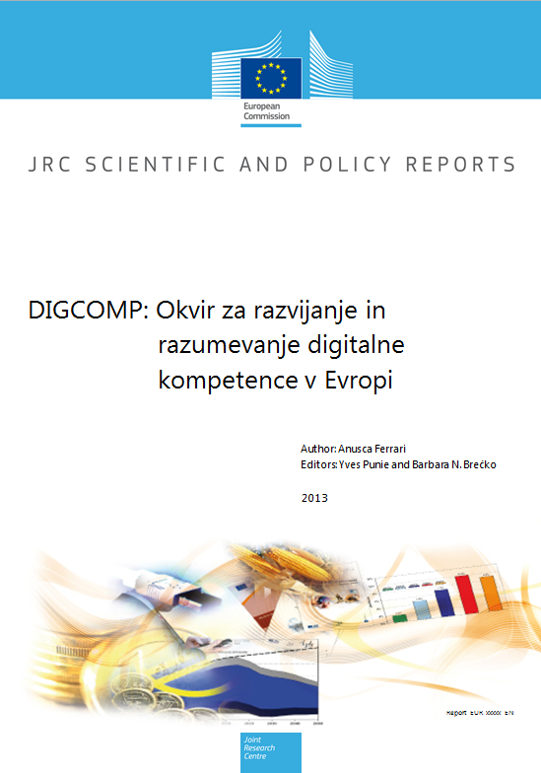
IKT SOBA POBEGA Igor Pesek, Bojan Musil, Marjan Krašna, Smiljana Gartner
KOMPETENČNA PODROČJA:
Informacije
Komuniciranje
Ustvarjanje vsebin
Varnost
Reševanje problemov
Original: DIGCOMP: A Framework for Developing and Understanding Digital Competence in Europe.

Slide 8
Podatki iz terena
ROID-i v osnovnih šolah

Slide 9
Eksperiment
Anketa pred eksperimentom
Soba pobega
Intervju po sobi pobega

Slide 10
Slika okolja

Slide 11
Izsek iz scenarija
Kandidat (Karlo) stopi v prostor. V prostoru je namizni računalnik in prenosnik ter TV. Na mizi so USB ključek, USB kabel, tipkovnica (motilci). Prav tako je navodilo:
Navodilo za pripravo prosojnic boš našel v datoteki Navodilo4.
(na mizi med računalnikoma)
Karlo usposobi namizni računalnik, na namizju je geslo za prenosnik (slika ozadja). Na namiznem računaniku je pod Dokumenti datoteka z imenom Navodilo4, ki je zaklenjena. V isti mapi je še več map z imenom kombinacije dveh samoglasnikov, datoteki Diplomsko delo in Prezentacija. Navodilo4 je zaklenjeno – šifra je na zvočni datoteki na prenosniku (produkt treh števil, ki jih povedo glasovi) .

Slide 12
Slika z Andrejem

Slide 13
Kaj preverjamo?
Strojna oprema
kabli niso priključeni
Sistemske nastavitve
vzpostavi wifi povezavo
Projekcija na televizijo
Predvajanje zvoka

Slide 14
Kaj preverjamo?
Uporabniški programi
Urejevalnik besedil
Izvoz v PDF
Priprava prezentacije

Slide 15
Zaključki
Motivacijsko zelo uspešno
Različne poti do rešitve
Skupinsko reševanje

Slide 16
Vprašanja?

